Slide 1


PORTABILIDADE
FI LOJAS

Slide 2
TRILHA PRINCIPAL | TEAMS
Aprender, impulsiona!

Slide 3
TRILHA PRINCIPAL | TEAMS
Onde estamos:
Objetivo: Entender os produtos e enxergar oportunidades de venda.
Aprender, impulsiona!
Multi;
Banda Larga;
Fone Fixo;
TV;
Pós;
Controle;
SVAs;
Portabilidade;
Vida Inteligente;
Internet 5G;
Claro empresas em LP.
Notes:
Adicionar instrução facilitador

Slide 4


OLÁ • OLÁ • OLÁ
Olá!
Hoje, vamos conhecer os detalhes dos processos de portabilidade e conferir como podemos TRAZER SOLUÇÕES INCRÍVEIS PARA OS NOSSOS CLIENTES E, ASSIM, ENCANTÁ-LOS.

Slide 5

VAMOS LÁ • VAMOS LÁ
Você sabia?
Muitos clientes têm problemas com a operadora atual, mas não realizam a troca por medo de perder o número.
Notes:
Com a Claro, isso não é mais um problema!
Com um processo simples, o cliente pode manter seu número e aproveitar todos os benefícios de ser Claro.
Esse processo é chamado de PORTABILIDADE NUMÉRICA

Slide 6
VAMOS LÁ • VAMOS LÁ
SABER MAIS
Portabilidade Numérica
Você sabia?
A portabilidade numérica é a possibilidade de trocar de operadora sem perder seu número de telefone atual.
Dessa forma, o cliente tem a vantagem de não precisar atualizar o número para os amigos e família ou refazer cadastros em sites e empresas!
Além disso, o processo de portabilidade para a Claro é simples e rápido.
Muitos clientes têm problemas com a operadora atual, mas não realizam a troca por medo de perder o número.

Slide 7
VAMOS LÁ • VAMOS LÁ
SABER MAIS
Portabilidade Numérica
Você sabia?
Com a portabilidade numérica, o cliente conta com:
Muitos clientes têm problemas com a operadora atual, mas não realizam a troca por medo de perder o número.
PRATICIDADE
ESTRESSE
E ainda aproveita as VANTAGENS que tem só na Claro!
Notes:
Não é demais?
Com a Claro, o cliente tem a facilidade de fazer a portabilidade do seu número, seja ele fixo ou móvel, e desfrutar dos benefícios de nossos planos.

Slide 8
ÍNDICE
PORTABILIDADE
FONE FIXO
MÓVEL

Slide 9
PORTABILDIADE
Portabilidade
Fone Fixo
Para realizar a portabilidade numérica é importante estar por dentro das condições e saber quais são os dados necessários para a transição.
VAMOS VER AGORA
QUAIS SÃO ELES!

Slide 10


DADOS NECESSÁRIOS
O que é necessário para realizar:
1
CPF do titular
2
Número de telefone
3
Nome da operadora doadora
ATENÇÃO!
!
A linha do cliente deve estar ATIVA, isto é, não pode estar cancelada e/ou desabilitada.
Notes:
Condições necessárias

Slide 11
CLARO FIXO (HFC) E CLARO FIXO (GPON)
Quem faz cada passo?
CLIENTE
VENDEDOR
CENTRAL
3ª ETAPA
1ª ETAPA
3
4
5
6
1
O cliente escolhe um de nossos planos.
Agenda a instalação.
Instalação executada e O.S. baixada.
É gerado o BP (protocolo de solicitação de portabilidade).
A EA* envia o pedido da portabilidade para empresa doadora.
2ª ETAPA
O vendedor especifica no formulário que o cliente está portando
o seu número.
7
8
9
2
A empresa doadora tem 24h úteis para validar ou rejeitar.
A empresa doadora valida os dados e responde no prazo.
A EA* recebe a validação e a portabilidade é executada.
*EA: Entidade Administradora
Notes:
Processo de portabilidade

Slide 12
SABER MAIS
Atenção
Devemos ter cuidado com equívocos comuns:
Dados do cliente incorretos ou incompletos;
Ter outro processo de portabilidade em andamento para o mesmo número;
Prazo de 3 a 5 dias úteis.

Slide 13
CLARO FIXO (HFC) E CLARO FIXO (GPON)
ILIMITADO
BRASIL
ILIMITADO
MUNDO
4 LINHAS DE
EXTENSÃO
SERVIÇOS
INTELIGENTES
PORTABILIDADE
CLARO FIXO (HFC)
CLARO FIXO (GPON)

Slide 14
ÍNDICE
PORTABILIDADE
FONE FIXO
MÓVEL

Slide 15
Vamos lá • Vamos lá
Portabilidade
Móvel
Para realizar a portabilidade numérica é importante estar por dentro das condições e saber quais são os dados necessários para a transição.
VAMOS VER AGORA
QUAIS SÃO ELES!

Slide 16
SUB ÍNDICE
PORTABILIDADE MÓVEL
CONDIÇÕES E DADOS NECESSÁRIOS
SMS PRÉVIO E SMS PORTABILIDADE
FLUXO
CPF DIVERGENTE
TIPOS DE PORTABILIDADE
REAGENDAMENTOS E INFORMAÇÕES ADICIONAIS

Slide 17
DADOS NECESSÁRIOS
Dados necessários:
1
Nome Completo
2
Número do documento de identidade
e CPF, no caso de pessoa Física
3
Número do registro no cadastro do
Ministério da Fazenda, no caso
de pessoa Jurídica
4
Código de acesso
5
Endereço completo
6
Nome da Prestadora Doadora

Slide 18
DADOS NECESSÁRIOS
Condições necessárias:
1
Mesmo DDD
2
Mesmo SEGMENTO
3
Linha ATIVA
4
Mesma TITULARIDADE e CPF

Slide 19
DADOS NECESSÁRIOS
ATENÇÃO!
!
Oriente o cliente a responder o SMS de portabilidade.
Eles têm duas opções: usar o chip físico ou o e-SIM, dependendo do dispositivo que possui.
Chip Físico
Se o cliente utiliza um chip físico convencional em seu dispositivo, deve manter o chip no aparelho para receber o SMS e responder SIM para seguir com a portabilidade.
1
eSIM
Se o cliente possui um dispositivo que suporta eSIM (um chip virtual embutido), o cliente precisa manter o eSIM ativo da antiga Operadora para responder ao SMS de portabilidade.
1
Notes:
Ficou com dúvidas sobre o eSIM ou como ativá-lo, você poderá saber mais através do treinamento específico deste tema.

Slide 20
SABER MAIS
Atenção
Independentemente da opção escolhida, é essencial que o cliente siga as orientações cuidadosamente para garantir o processo de portabilidade.

Slide 21
PORTABILDIADE
Atenção no processo
A importância de conhecer e realizar com atenção o procedimento de Portabilidade está em evitar reclamações e problemas com o nosso cliente.
Sempre que alguma informação do cliente ou da linha telefônica está incorreta ou divergente, ocorre CONFLITO na esteira de portabilidade.
Logo, muitos conflitos são evitados a partir da ATENÇÃO e CUIDADO com o cadastro.

Slide 22
FLUXO DA PROCESSO
Fluxo da Portabilidade Móvel
Desde março de 2010, se uma solicitação de port out não for autenticada no prazo de 24h úteis, a ABRT autoriza tacitamente a migração do número.

Slide 23
PORTABILIDADE MÓVEL
FLUXO
Quem faz cada passo?
CLIENTE
VENDEDOR
CENTRAL
Solicita portabilidade
O cliente pede para manter o seu número atual numa nova operadora.
Agenda a janela
A nova operadora agenda a data da Janela, período de 2 horas em que o telefone do cliente ficará mudo para ser ativado.
Será recusado se: nº inexistente; dados incorretos; pedido já ativado.
Emissão do ticket
A nova operadora abre o Bilhete de Portabilidade (BP) com os dados de identificação dele para validar.
1
2
3
SMS de Portabilidade
É enviado um SMS informando a solicitação de portabilidade, que não permite resposta.
E em seguida é enviado outro SMS, que permite resposta, questionando a solicitação de portabilidade.
Solicitação de dados
Entidade Administradora (empresa que administra a portabilidade entre as operadoras) solicita confirmação de dados.
4
5
Confirmação de dados
Operadora do cliente (Doadora) autentica o BP junto a Administradora.
Confirma a janela
Entidade Administradora confirma a Janela.
Troca de operadora
Cliente realiza troca de operadora mantendo o mesmo número.
6
7
8

Slide 24
FLUXO DA PROCESSO
Processo
Para ser um cliente Claro trazendo o número de outra operadora,
o cliente deve entrar em contato pelos seguintes canais:
Agente Autorizado;
Loja Própria;
Recarga;
Varejo;
Televendas;
PaP Indireto.

Slide 25
SABER MAIS
RESOLUÇÃO GERAL PORTABILIDADE ART. 50. PARÁGRAFO 3º
“A habilitação na Prestadora Receptora deve ser feita presencialmente ou utilizando outros métodos seguros de identificação, mediante apresentação de documentos que comprovem os dados informados da Solicitação de Portabilidade.”

Slide 26
TIPOS • TIPOS
Tipos de Portabilidade Móvel
SEM NÚMERO PROVISÓRIO
COM NÚMERO PROVISÓRIO
SMS

Slide 27
SABER MAIS
SEM NÚMERO PROVISÓRIO
É a opção obrigatória para portabilidade de linhas pré-pagas (a não ser que o cliente já tenha uma linha Claro – nesse caso, pode usar a opção SMS). Se o cliente preferir não ter número provisório, não poderá usar os serviços da Claro. A linha ficará com o status pré-ativo no sistema até que a portabilidade aconteça na data e hora estipulada no BP*.
O número portado será cancelado na doadora e ativado nos sistemas. Depois, o cliente conseguirá usar os serviços da Claro normalmente.
*BP – Bilhete de Portabilidade: É o protocolo de solicitação da portabilidade. Contém os dados de identificação do cliente e é gerado pela operadora receptora.

Slide 28
SABER MAIS
COM NÚMERO PROVISÓRIO
Opção exclusiva para planos controle ou pós-pagos. Nesse caso, o cliente continua a usar a linha normalmente até a portabilidade acontecer. Durante o período, o cliente utiliza um número provisório, até que sua linha seja totalmente cancelada na operadora doadora. A cobrança do plano inicia a partir da ativação do número provisório.
A linha ficará com status ativo no sistema, o que permite que o cliente utilize os benefícios do seu plano. A outra linha fica ativa na operadora doadora até que a portabilidade aconteça na data e hora estipulada no BP*.
*BP – Bilhete de Portabilidade: É o protocolo de solicitação da portabilidade. Contém os dados de identificação do cliente e é gerado pela operadora receptora.
Inserir um lembrete:
* Reforçar a importância de sempre ativar a portabilidade pós ou controle, com o número provisório. Para evitar que o cliente não tenha a possibilidade de cancelar o plano ou ter o plano cancelado sem multa.
Notes:
Facilitador: Pós ou controle, quando o cliente não tem número provisório e acontece erro na portabilidade, o mesmo fica sem linha ativa para utilizar até o problema ser resolvido. Quando o cliente tem desconto em aparelho e não tem número provisório para atrelar a multa de fidelidade (enquanto a portabilidade acontece), corre-se o risco do cliente ficar com o aparelho com desconto sem continuar com o plano causando prejuízo para a Claro/parceiro/loja.

Slide 29
SABER MAIS
SMS
SMS 1970
• O cliente compra um chip Claro e ativa normalmente no aparelho celular.
• Envia um SMS para 1970 com o DDD e o número de celular da outra operadora que deseja portar.
• Ele receberá um SMS solicitando o CPF de cadastro e deve retornar o número do titular (sem pontuação).
ATENÇÃO!
!
Esse tipo de portabilidade só é válido para portabilidade de plano pré para pré.

Slide 30
SABER MAIS
SMS
SMS 1970
Pronto! O cliente receberá em até 8 horas, um SMS com a data que a portabilidade irá acontecer.
Ao final do processo, o número que era da outra operadora substituirá o número do chip que o cliente comprou.

Slide 31
SABER MAIS
SMS
SMS DE PORTABILIDADE
Nesse momento, inicia o PROCESSO DO SMS DE PORTABILIDADE, confira:
Para evitar reclamações envolvendo a portabilidade indevida – aquela que não foi solicitada pelo cliente, foi desenvolvido um novo processo que é o SMS de Portabilidade.
Ele consiste em um SMS enviado ao cliente após a geração do BP*, para validar a solicitação.
*BP – Bilhete de Portabilidade: É o protocolo de solicitação da portabilidade. Contém os dados de identificação do cliente e é gerado pela operadora receptora.

Slide 32
SABER MAIS
SMS
SMS DE PORTABILIDADE
A Claro enviará um SMS para confirmar a portabilidade e o cliente precisará responder com a palavra SIM. Em seguida, a solicitação será processada.
Ao final do processo, o número que era da outra operadora substituirá o número do chip que o cliente comprou.

Slide 33
SABER MAIS
SMS
Essa forma de Portabilidade só funciona quando for de plano para plano!
Ex.: Pré para Pré.
O prazo de cadastro no banco de dados para os clientes com ou sem portabilidade é diferente. Isso pode causar a impossibilidade de cadastro na tentativa de acessar o App.
SEM PORTABILIDADE
COM PORTABILIDADE
Até 24h após a ativação da linha.
Até 72h após a portabilidade definitiva (linha do cliente).

Slide 34
SABER MAIS
SMS
Quem traz o número para o Claro pré ganha 10GB por 30 dias!
Após terminar o processo de portabilidade ao fazer qualquer valor de recarga, o bônus é inserido para o cliente automaticamente.
Para contratar a promoção, você precisa ter saldo suficiente.
A promoção se renova automaticamente, mas se você não tiver saldo, precisará fazer uma nova recarga de valor maior ou igual ao da promoção.

Slide 35
SMS • SMS • SMS
SMS de Portabilidade
Independentemente do tipo de solicitação da portabilidade escolhida, sempre precisará realizar o processo do SMS de Portabilidade.

Slide 36
SMS • SMS • SMS
Novidade!
Agora o cliente pode enviar um SMS com a palavra Portabilidade para o número 7678. Ele receberá a resposta no mesmo momento, ou seja, é possível acompanhar esse processo com o cliente. Com isso garantimos a primeira etapa da portabilidade que é o Token.

Slide 37
SMS • SMS • SMS
O tempo de resposta entre o envio da palavra “Portabilidade” e o nome da operadora receptora deverá ser de até 30 minutos.
Após o envio da palavra “Claro” o bilhete de portabilidade deverá ser aberto em até 2 horas, caso não seja aberto nesse período, o SMS prévio será invalidado e após a criação do bilhete a portabilidade entrará no fluxo do paralelismo.

Slide 38
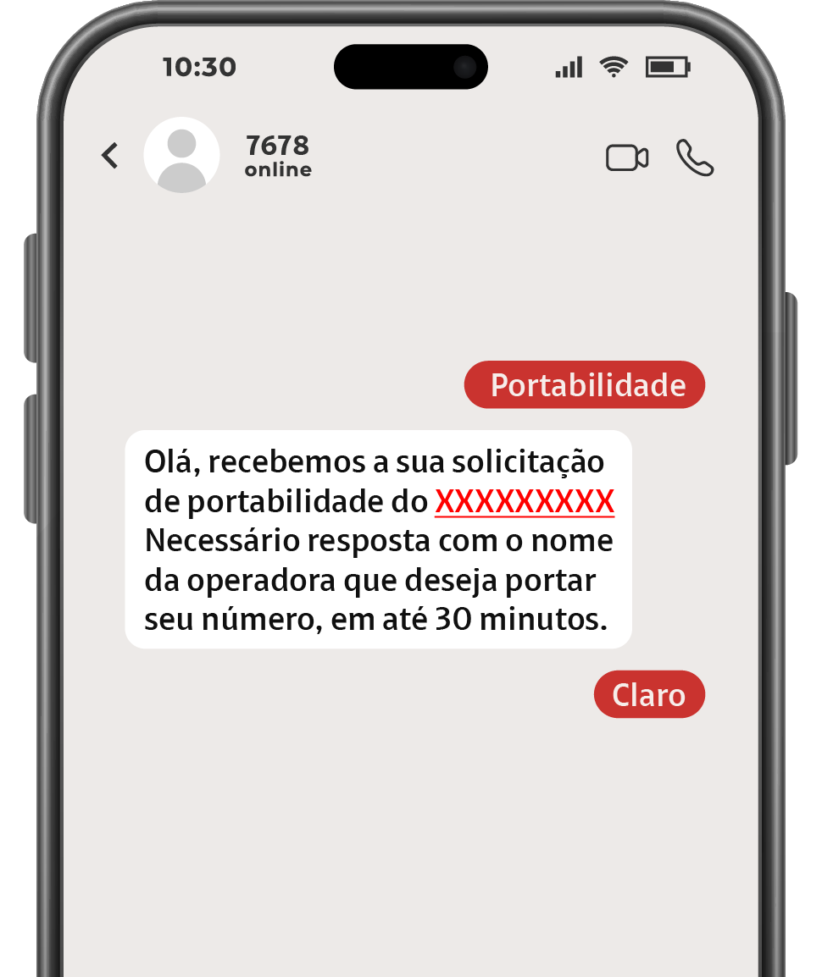
PORTABILDIADE
SMS Prévio e
SMS de Portabilidade
1
Status
Cliente envia SMS para o número 7678 com a palavra PORTABILIDADE.
2
1º SMS
Recebe um SMS de retorno, solicitando o nome da operadora que ele deseja portar.
3
2º SMS
Cliente responde o SMS 7678 com a palavra CLARO para confirmar a solicitação.

Slide 39
SABER MAIS
Atenção
Não pode haver erro de digitação nas palavras PORTABILIDADE e CLARO (podem ser maiúsculas ou minúsculas).
Responder “SIM” para o 7678 antes da abertura do bilhete não validará a autorização de portabilidade.

Slide 40

ATENÇÃO
Portabilidade Indevida
Existem casos de Portabilidade indevida – aquela que não foi solicitada pelo cliente – poderão ser evitados através do SMS de Portabilidade.

Slide 41
SABER MAIS
SMS DE PORTABILIDADE
Um SMS é enviado ao cliente após a geração do bilhete de portabilidade, para que ele possa validar a solicitação. Daí a importância do cliente estar com o número ativo na doadora e no aparelho, pois o SMS será enviado no número a ser portado.
O envio do SMS é realizado pela Entidade Administradora (ABR) para 100% das vendas com portabilidade e é feito por linha, se forem portadas 3 linhas da mesma família serão enviados 3 SMS.

Slide 42
SABER MAIS
Atenção
Caso alguma linha tenha conflito por divergência de documentação, o cliente só irá receber o SMS para validar a solicitação, após a tratativa desse conflito.
As demais linhas que não constarem esse conflito receberão o SMS normalmente.

Slide 43
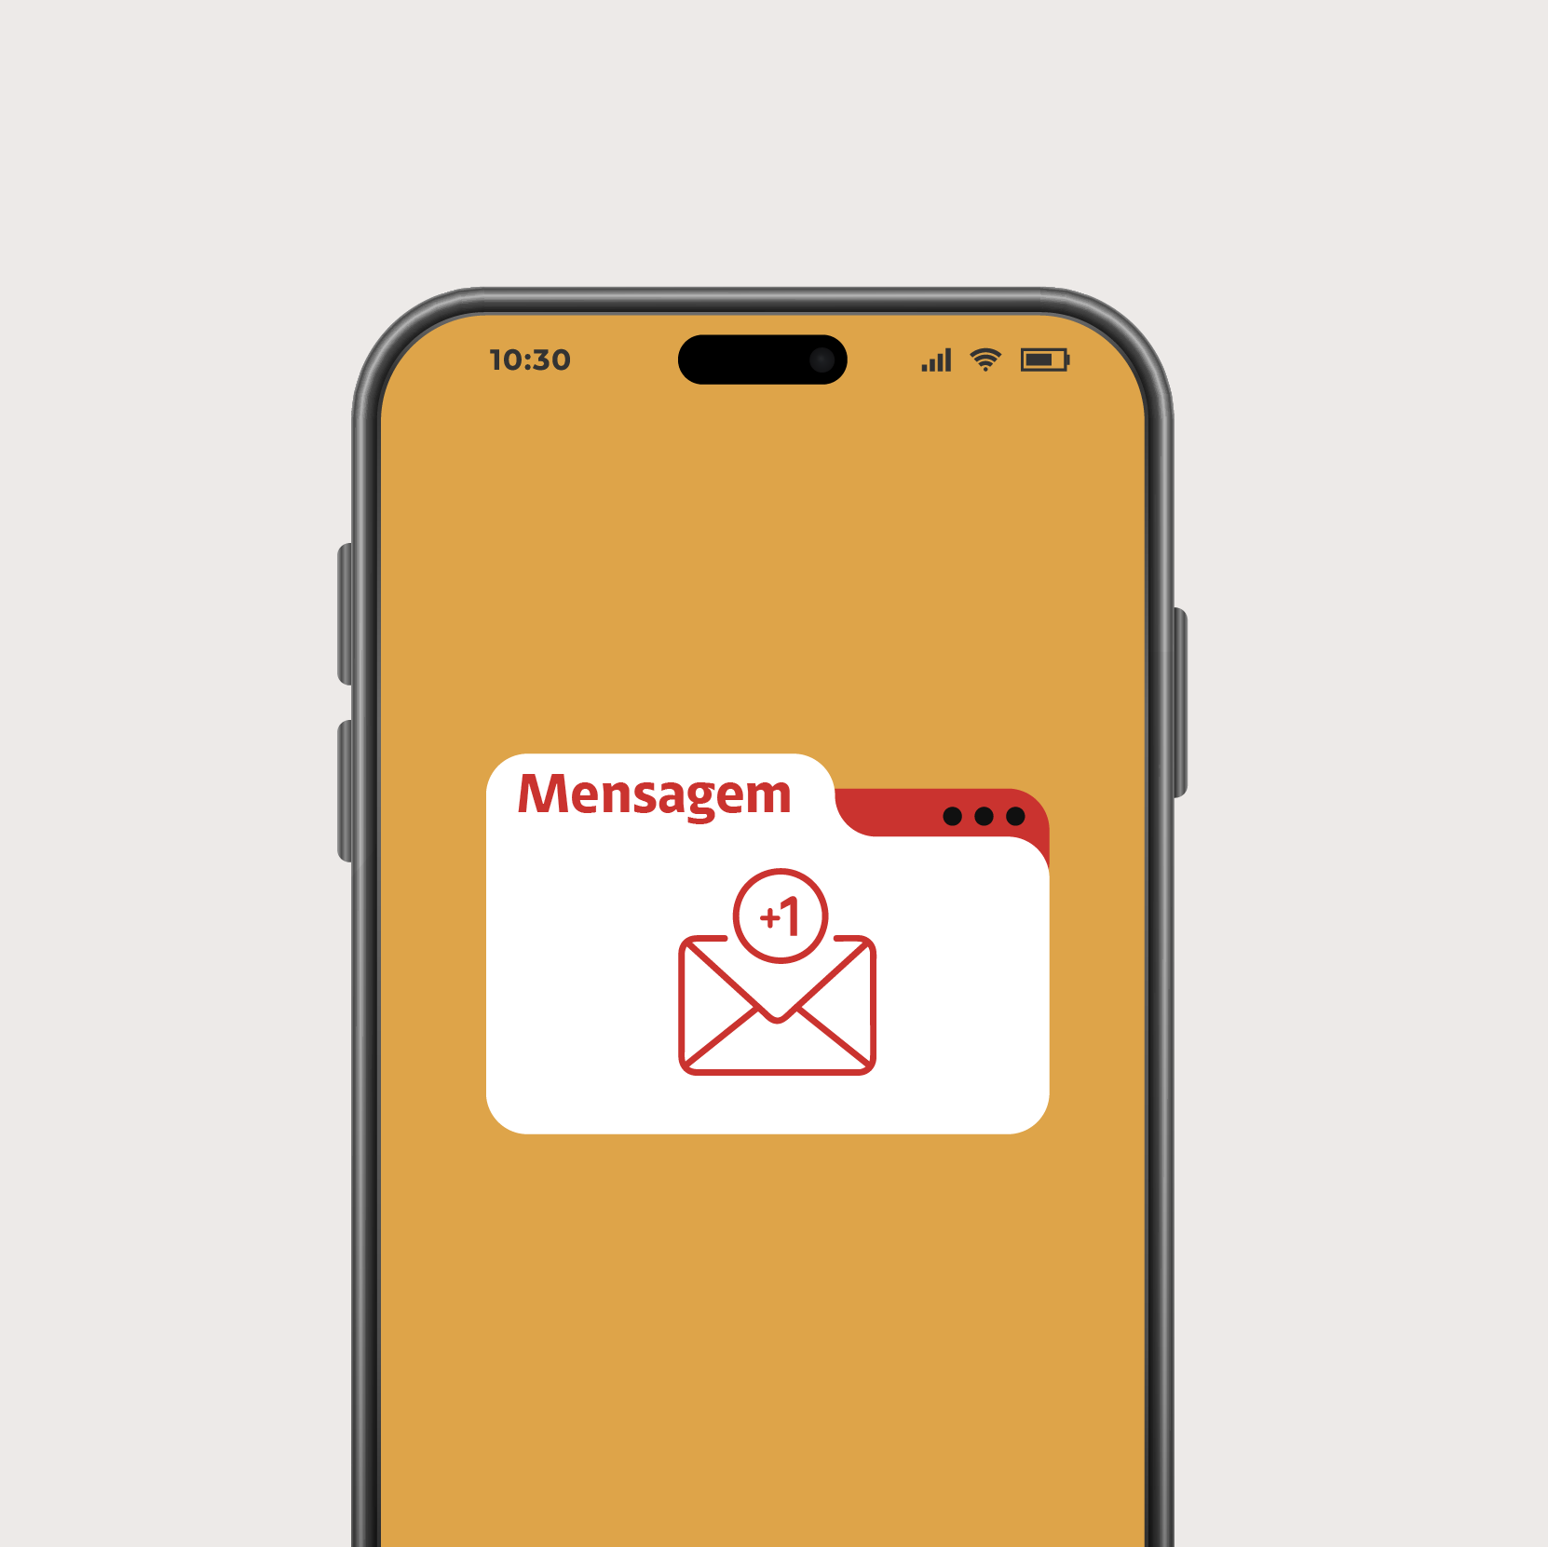
PORTABILDIADE
SMS Prévio e
SMS de Portabilidade
0
Status
SMS enviado, aguardando retorno do cliente...

Slide 44
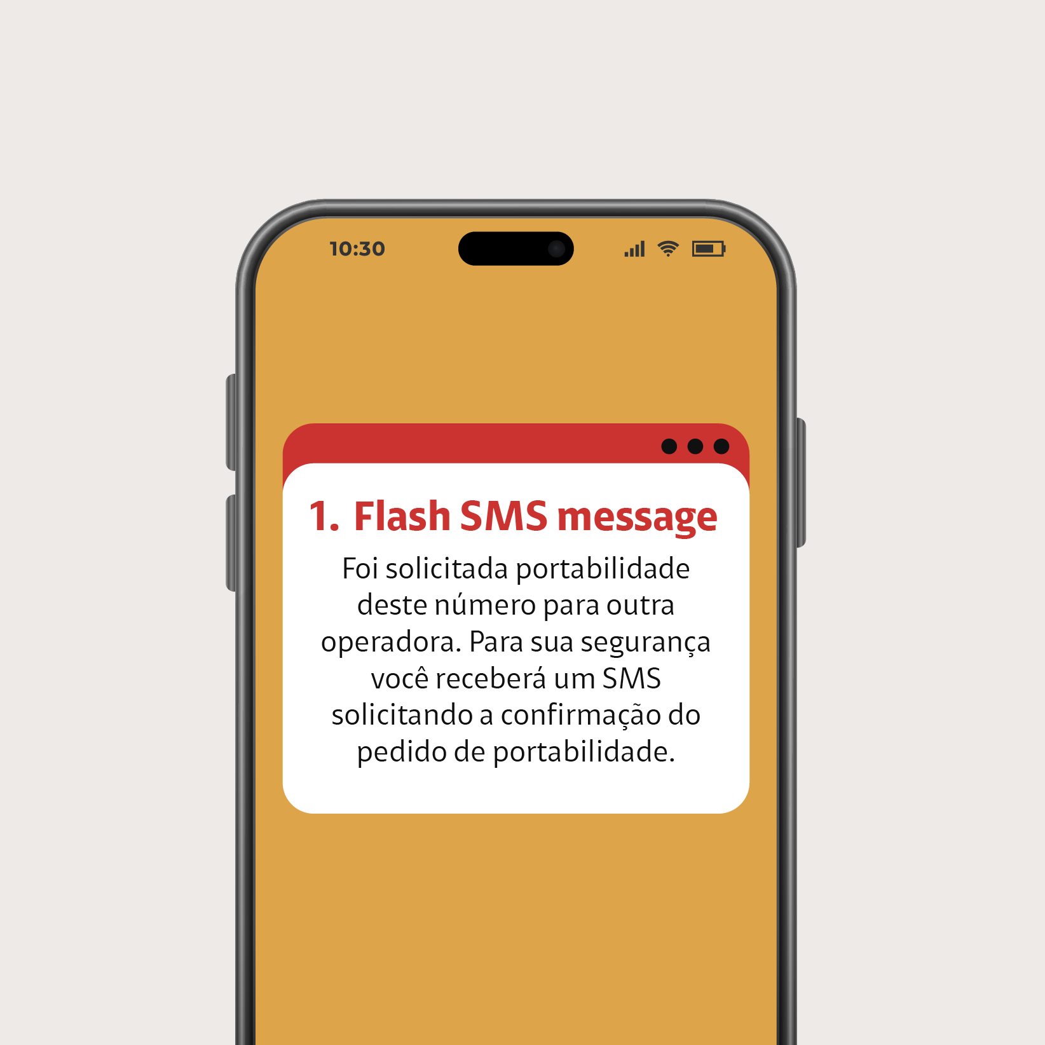
PORTABILDIADE
SMS Prévio e
SMS de Portabilidade
0
Status
SMS enviado, aguardando retorno do cliente...
1
SMS Classe 0
O cliente recebe uma mensagem informativa, que não permite resposta.

Slide 45
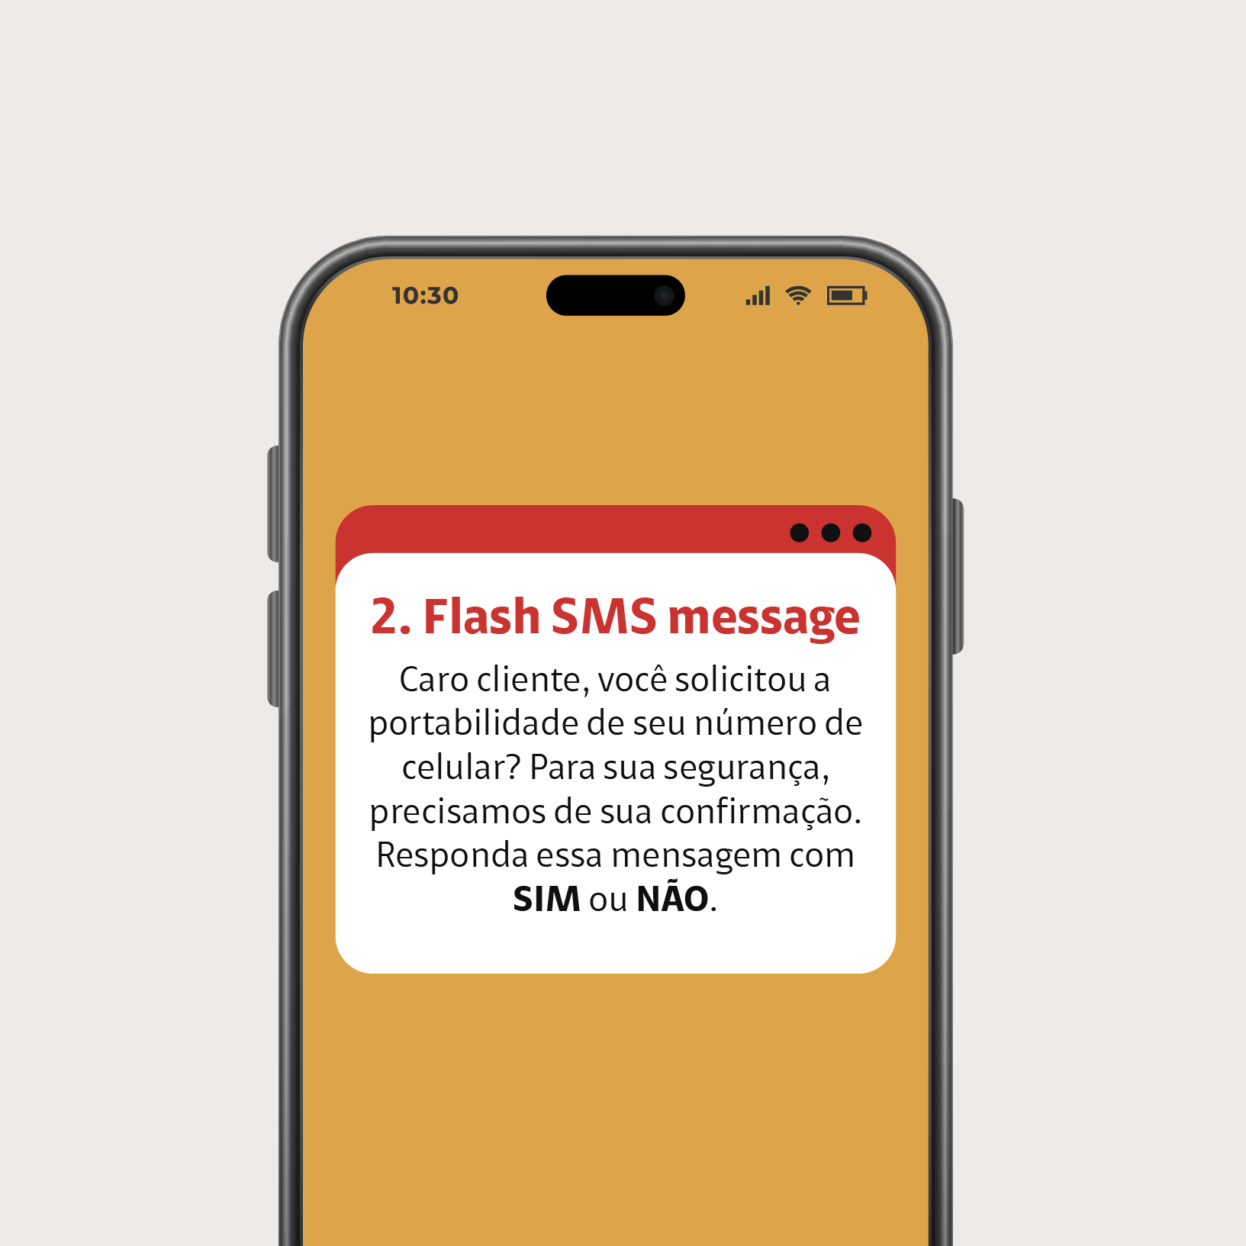
PORTABILDIADE
SMS Prévio e
SMS de Portabilidade
0
Status
SMS enviado, aguardando retorno do cliente...
1
SMS Classe 0
O cliente recebe uma mensagem informativa, que não permite resposta.
2
SMS Classe 1
Em seguida, recebe outra mensagem, mas essa permite resposta.

Slide 46
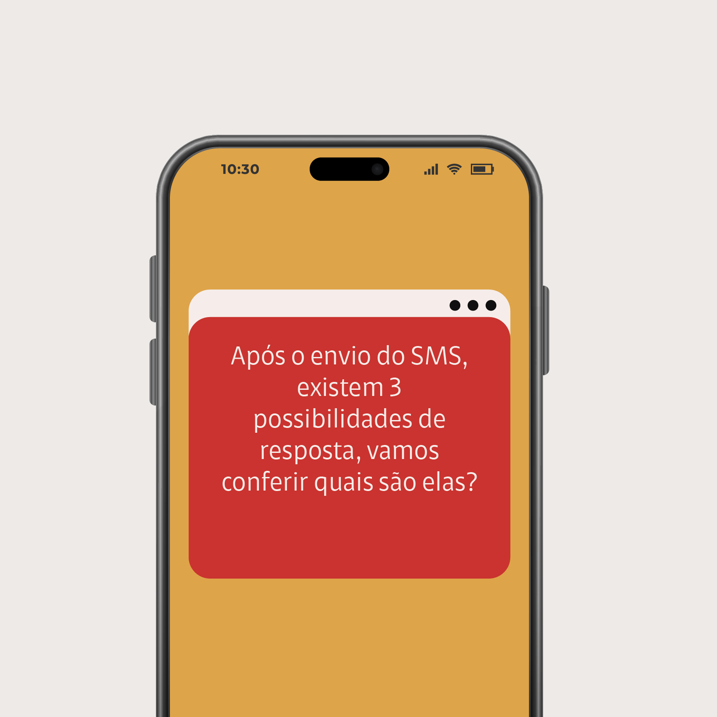
PORTABILDIADE
SMS Prévio e
SMS de Portabilidade
0
Status
SMS enviado, aguardando retorno do cliente...
1
SMS Classe 0
O cliente recebe uma mensagem informativa, que não permite resposta.
2
SMS Classe 1
Em seguida, recebe outra mensagem, mas essa permite resposta.

Slide 47
DADOS NECESSÁRIOS
Possibilidades:
Cliente reconhece a solicitação de portabilidade e responde SIM ao SMS para confirmar o pedido.
1
2
Cliente não reconhece a solicitação e responde NÃO ao SMS, cancelando automaticamente o pedido de portabilidade.
3
Cliente não responde o SMS de confirmação dentro do prazo de 24 horas, gerando um conflito e a portabilidade poderá não ocorrer.

Slide 48
SABER MAIS
Atenção
Nos casos em que o cliente não responde o SMS de confirmação, se o conflito não for solucionado em até 30 dias, o bilhete será cancelado e a portabilidade não ocorrerá.

Slide 49
AREAS • ÁREAS
CPF divergente
No final do treinamento, baixe o Manual de Portabilidade em caso de CPF divergente para conferir o passo a passo de como realizar a portabilidade de linhas dependentes quando os CPFs são divergentes, sem gerar os conflitos de portabilidade.

Slide 50
TIPOS • TIPOS
Mas e em caso de reagendamento
ou cancelamento? Temos a solução!
REAGENDAMENTOS
CANCELAMENTO

Slide 51
SABER MAIS
REAGENDAMENTO
O cliente pode solicitar o reagendamento até 4 horas antes da janela* escolhida para a portabilidade, via 1052 ou nas lojas.
É importante informar o cliente que a Claro irá entrar em contato para confirmar algumas informações cadastrais. O cliente deve estar atento durante o período para atender a ligação.
*Janela de Portabilidade: período de 2 horas em que o telefone pode ficar mudo para ser ativado na operadora receptora.

Slide 52
SABER MAIS
REAGENDAMENTO
MULTI: 08007236626
No Multi, caso haja conflito de divergência de CPF, o cliente pode regularizar no momento da ativação do chip provisório e fazer o reagendamento caso seja necessário.

Slide 53
TIPOS • TIPOS
Mas e em caso de reagendamento
ou cancelamento? Temos a solução!
REAGENDAMENTOS
CANCELAMENTO

Slide 54
SABER MAIS
CANCELAMENTO
O cancelamento da portabilidade pode ser realizado até 4 horas antes da sua efetivação, via 1052 ou em loja.
MULTI: 08007236626
Se o cliente optou por um número provisório ele não será cancelado. Se precisar cancelar o número provisório, o procedimento ocorre normalmente, seguindo as regras de cancelamento da Claro, como em qualquer outra ativação.

Slide 55
TIPOS • TIPOS
Aqui vão algumas informações importantes que você pode consultar, caso haja dúvidas:
ANÁLISE DE CRÉDITO PÓS
TERMO DE ADESÃO
CONSULTA DE NÚMERO

Slide 56
SABER MAIS
ANÁLISE DE CRÉDITO PARA CLIENTES PÓS
Todo cliente que optar por um plano pós-pago passa por uma análise de crédito na operadora – e o mesmo vale para o caso de portabilidade.
No Multi, essa validação ocorre no momento da venda no NET Sales.

Slide 57
SABER MAIS
TERMO DE ADESÃO E CONTRATO DE PRESTAÇÃO DE SERVIÇO MÓVEL PESSOAL
Quando o cliente solicita a portabilidade de número móvel para a Claro, preencha os dados dele no Termo de Adesão e no Contrato de Prestação de Serviço Móvel Pessoal. Esses documentos são indispensáveis na hora de trazer um cliente para a Claro!

Slide 58
SABER MAIS
CONSULTA DE NÚMERO
Pelo cliente: Oriente-o a enviar um SMS para o 150 ou a entrar no site da Claro para realizar a consulta.
Pelo vendedor: Você pode consultar o número pela ABR. Acesse o endereço:
https://consultanumero.abrtelecom.com.br
Na página, digite o número de telefone desejado e os caracteres de segurança para saber a qual operadora ele pertence.

Slide 59

RECAPITULANDO
Muito bem!
Hoje nós...
Entendemos como funciona a Portabilidade para Fone Fixo, quais são as condições necessárias e o passo a passo para realização o processo;
Aprendemos tudo sobre a Portabilidade Móvel:
Condições, fluxo, passo a passo
Quais são os tipos de portabilidade que existem, como funciona o SMS de Portabilidade e o que fazer em caso de CPF Divergente;
E também reagendamentos, cancelamentos e outras informações adicionais importantes.

Slide 60

ATÉ A PRÓXIMA!
Material Complementar
Não se esqueça de baixar o manual sobre CPF divergente!
INSERIR O QR CODE DO MATERIAL POIS NÃO TINHA

Slide 61

ATÉ A PRÓXIMA!
Agradecemos a sua participação!

